Slide 1
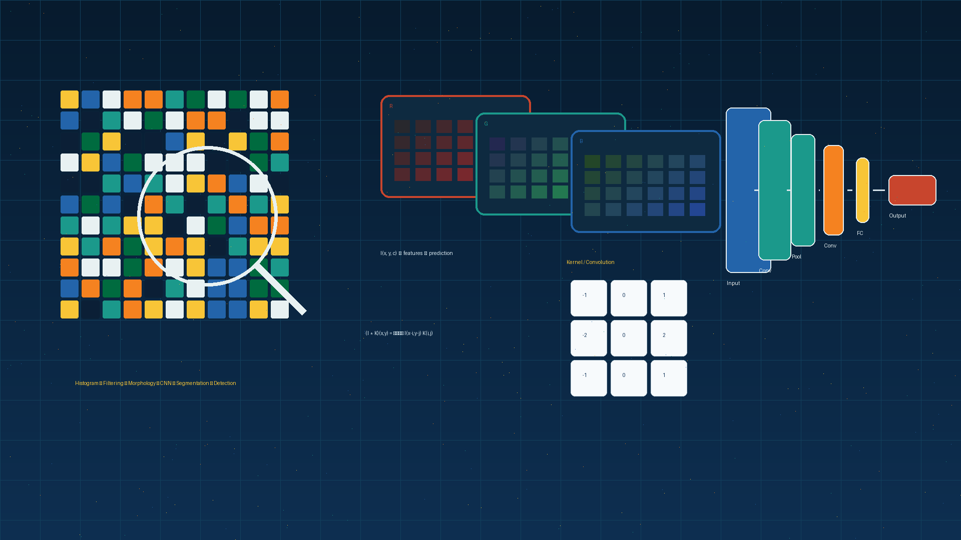

S2 Statistika Terapan | FMIPA Universitas Padjadjaran
Matematika
Aktuaria 2
Deck pembelajaran profesional berbasis materi HTML mata kuliah
Penulis materi: Dr. Lienda Noviyanti, M.Si
Program: S2 Statistika Terapan FMIPA UNPAD
Sumber: materi HTML mata kuliah
Matematika
Aktuaria
01

Slide 2
S2 Statistika Terapan | FMIPA Universitas Padjadjaran
Mengapa Matematika Aktuaria 2 Penting?
Peran mata kuliah dalam statistika terapan, komputasi, riset, dan pengambilan keputusan
Mata kuliah Matematika Aktuaria 2 berada pada jembatan antara teori probabilitas, statistika kelangsungan hidup, komputasi aktuaria, dan penilaian produk asuransi.
Domain Aplikasi
Menjelaskan fondasi matematika aktuaria 2 dan pendahuluan multiple…
Menerapkan simple contingent function pada data dan persoalan…
Merancang pengelolaan data dan alur analisis yang dapat direplikasi
Mengevaluasi model melalui asumsi, validasi, dan diagnostik yang…
Asuransi jiwa
Pensiun
Manajemen risiko
Keuangan
Mortalitas
Regulasi
Materi Matematika Aktuaria 2 | Sumber HTML
02

Slide 3
S2 Statistika Terapan | FMIPA Universitas Padjadjaran
Capaian Pembelajaran Mata Kuliah
Empat capaian inti: fondasi, metode, validasi, dan komunikasi ilmiah
Menjelaskan fondasi matematika aktuaria 2 dan pendahuluan multiple life secara kritis
Menerapkan simple contingent function pada data dan persoalan terapan
CPMK1
CPMK2
Merancang pengelolaan data dan alur analisis yang dapat direplikasi
Mengevaluasi, menginterpretasi, dan mengomunikasikan hasil analisis secara bertanggung jawab.
CPMK3
CPMK4
Kunci: mahasiswa bergerak dari memahami konsep menjadi menghasilkan keputusan berbasis data yang terukur dan dapat diuji.
Materi Matematika Aktuaria 2 | Sumber HTML
03

Slide 4
S2 Statistika Terapan | FMIPA Universitas Padjadjaran
Peta Sub-CPMK dan Pertemuan
Alur 16 pertemuan disusun spiral: fondasi → metode → evaluasi → integrasi
Sub-CPMK
Pertemuan
Kemampuan Akhir
Fokus Pembelajaran
SubCPMK1
1–4
Fondasi & struktur data
Pendahuluan, Joint, Probabilitas dan, Multiple Life pada
SubCPMK2
5–8
Metode inti & desain
Produk Asuransi, Anuitas Dua, Simple Contingent, UTS: Evaluasi
SubCPMK3
9–12
Pemodelan & evaluasi
Multiple Decrement, Associated Single, Central Rates of, Konstruksi dan
SubCPMK4
13–16
Integrasi & proyek
Insurance dan, Perhitungan, Perhitungan, UAS: Solusi
Materi Matematika Aktuaria 2 | Sumber HTML
04

Slide 5
S2 Statistika Terapan | FMIPA Universitas Padjadjaran
Workflow Matematika Aktuaria 2
Pipeline kerja: dari masalah dan data menuju model, validasi, dan keputusan
Masalah
& tujuan
Audit
& kurasi
Eksplorasi
pola
Model
kandidat
Validasi
hasil
Keputusan
ilmiah
Prinsip kelas: rumuskan masalah → pahami data → pilih metode → uji asumsi → validasi hasil → jelaskan dampak.
Model yang baik bukan hanya akurat, tetapi juga transparan, dapat direplikasi, dan masuk akal dalam konteks masalah.
Materi Matematika Aktuaria 2 | Sumber HTML
05

Slide 6
Pertemuan 1–8 | Fondasi, struktur data, metode inti, dan evaluasi tengah
Bagian I
Fondasi & Metode Inti

Slide 7
S2 Statistika Terapan | FMIPA Universitas Padjadjaran
Fondasi dan Struktur Data
Pendahuluan, Joint, Probabilitas dan, Multiple Life pada
Pendahuluan Multiple Life…
Karakteristik Utama
Pendahuluan Multiple Life
Joint Distributions of
Probabilitas dan
Multiple Life pada
Produk Asuransi Dua
Joint Distributions of Future…
Probabilitas dan Ekspektasi Dua…
Peta konsep
Materi Matematika Aktuaria 2 | Sumber HTML
07

Slide 8
S2 Statistika Terapan | FMIPA Universitas Padjadjaran
Metode Inti dan Operasi Dasar
Probabilitas dan, Multiple Life pada, Produk Asuransi, Anuitas Dua, Simple Contingent, UTS…
Probabilitas dan
Menjelaskan dan menggunakan konsep peluang…
Multiple Life
Menjelaskan dan menggunakan konsep narasi…
Produk Asuransi
Menjelaskan dan menggunakan konsep…
Anuitas Dua
Menjelaskan dan menggunakan konsep…
Simple
Menjelaskan dan menggunakan konsep…
UTS: Evaluasi
Menjelaskan dan menggunakan konsep desain…
Prinsip: Multiple Life pada Asuransi Pasangan dan Keluarga
Prinsip: Simple Contingent Function dan Asumsi Mortalitas
Metode dasar adalah grammar analisis: pahami asumsi dan tujuan sebelum menyusun model yang lebih kompleks.
Materi Matematika Aktuaria 2 | Sumber HTML
08

Slide 9
S2 Statistika Terapan | FMIPA Universitas Padjadjaran
Metode Inti dan Estimasi
Formulasi, estimasi, komputasi, diagnostik, dan interpretasi
Prinsip: Anuitas Dua Kehidupan dan Special Two-Life Annuities
Produk Asuransi Dua
Menjelaskan dan…
Anuitas Dua
Menjelaskan dan…
Simple Contingent
Menjelaskan dan…
UTS: Evaluasi Produk
Menjelaskan dan…
1
0
0
0
1
0
0
0
1
Multiple Decrement
Menjelaskan dan…
Matriks struktur ilustratif
Catatan: model dipilih karena sesuai dengan struktur data dan tujuan analisis, bukan karena tampak paling kompleks.
Materi Matematika Aktuaria 2 | Sumber HTML
09

Slide 10
S2 Statistika Terapan | FMIPA Universitas Padjadjaran
Integrasi Model dan Diagnostik
Alur keputusan dari data, model, diagnostik, revisi, sampai interpretasi
Data
Model I
Diagnostik
Model II
Keputusan
Intuisi pemodelan
Analisis dimulai dari struktur data, dilanjutkan dengan model kandidat, pemeriksaan asumsi, revisi, dan interpretasi substantif.
Prinsip: Data → model → validasi → interpretasi
Materi Matematika Aktuaria 2 | Sumber HTML
10

Slide 11
Pertemuan 9–12 | Pemodelan lanjut, komputasi, validasi, dan aplikasi
Bagian II
Pemodelan & Evaluasi

Slide 12
S2 Statistika Terapan | FMIPA Universitas Padjadjaran
Arsitektur Analisis Terintegrasi
Dari data mentah menuju keluaran yang tervalidasi dan dapat dikomunikasikan
Data
input
Pra-
proses
Model
baseline
Model
lanjut
Validasi
Output
Komponen utama
Kualitas data
Representasi
Model kandidat
Validasi
Interpretasi
Risiko analisis
Data leakage
Bias sampel
Asumsi keliru
Validasi lemah
Materi Matematika Aktuaria 2 | Sumber HTML
12

Slide 13
S2 Statistika Terapan | FMIPA Universitas Padjadjaran
Pemodelan Lanjut dan Formulasi
Multiple Decrement, Associated Single, Central Rates of, Konstruksi dan, Insurance dan
Prinsip: Multiple Decrement Theory
Multiple Decrement Theory
Associated Single Decrement Table dan…
Prinsip: Central Rates of Multiple Decrement
Central Rates of Multiple Decrement
Konstruksi dan Implementasi MD Table…
Prinsip: Insurance dan Annuity: Continuous dan Discrete
Insurance dan Annuity: Continuous dan…
Praktikum diarahkan pada eksperimen reproducible: baseline → model lanjut → validasi → interpretasi kesalahan.
Materi Matematika Aktuaria 2 | Sumber HTML
13

Slide 14
S2 Statistika Terapan | FMIPA Universitas Padjadjaran
Validasi, Diagnostik, dan Evaluasi
Kualitas analisis dinilai dari data, asumsi, stabilitas, interpretasi, dan dampaknya
Kualitas data
kelengkapan & konsistensi
Asumsi model
struktur & dependensi
Validasi
skema sesuai tujuan
Diagnostik
residual & sensitivitas
Perbandingan
kinerja & kompleksitas
Interpretasi
konteks & keterbatasan
Kinerja = akurasi + stabilitas + interpretabilitas
Bukti kuat = validasi + diagnostik + transparansi
Validasi yang baik memastikan hasil tetap masuk akal, dapat dijelaskan, dan dapat dipertanggungjawabkan pada data baru.
Materi Matematika Aktuaria 2 | Sumber HTML
14

Slide 15
S2 Statistika Terapan | FMIPA Universitas Padjadjaran
Aplikasi Lanjut dan Studi Kasus
Menerjemahkan teori, data, metode, dan evaluasi menjadi solusi terapan
Associated Single Decrement Table dan…
Central Rates of Multiple Decrement
Kasus A
data nyata
Kasus B
hasil model
Konstruksi dan Implementasi MD Table…
Insurance dan Annuity: Continuous dan…
Perhitungan Benefit Premium
Perhitungan Benefit Reserve
Aplikasi lanjut menuntut definisi masalah yang jelas, data yang layak, metode yang tepat, validasi yang kuat, dan komunikasi yang…
Materi Matematika Aktuaria 2 | Sumber HTML
15

Slide 16
Pertemuan 13–16 | Integrasi, riset, reproducibility, presentasi, dan proyek akhir
Bagian III
Riset, Reproducibility & Project

Slide 17
S2 Statistika Terapan | FMIPA Universitas Padjadjaran
Riset, Reproducibility, dan Proposal
Kontribusi ilmiah tumbuh dari masalah, bukti, metode, validasi, dan dampak
Rumusan masalah
Peta literatur
Kontribusi
Data & desain
pertanyaan yang jelas
metode dan kelemahan studi
nilai tambah yang dapat diuji
sumber, unit, dan kualitas
Validasi eksternal
Explainability
Reproducibility
Etika & governance
uji generalisasi hasil
mengapa hasil bekerja/gagal
kode, seed, dan environment
privasi, akses, dan dampak
Struktur proyek: masalah → data → metode → asumsi → validasi → hasil → keterbatasan → rekomendasi → dampak.
Materi Matematika Aktuaria 2 | Sumber HTML
17

Slide 18
S2 Statistika Terapan | FMIPA Universitas Padjadjaran
Penilaian dan Ide Proyek Akhir
Bobot penilaian menggabungkan konsep, implementasi, validasi, komunikasi, dan riset
Partisipasi, diskusi, kehadiran
10%
Central Rates of Multiple…
Konstruksi dan Implementasi MD…
Kuis reflektif
10%
Tugas konsep dan praktikum
10%
Insurance dan Annuity: Continuous…
Perhitungan Benefit Premium
Presentasi hasil analisis
10%
Perhitungan Benefit Reserve
UAS: Solusi Inovatif Produk…
UTS berbasis kasus
10%
Laporan/proyek analisis
20%
Proposal riset dan presentasi
20%
UAS proyek akhir
10%
Rubrik proyek: relevansi 20%, metodologi 25%, evaluasi 20%, interpretasi 15%, reproducibility 10%, komunikasi 10%.
Materi Matematika Aktuaria 2 | Sumber HTML
18

Slide 19
S2 Statistika Terapan | FMIPA Universitas Padjadjaran
Matriks Pemilihan Metode
Menautkan karakteristik masalah dengan pendekatan dan strategi evaluasi
Fondasi masalah
Pendahuluan Multiple Life…
Struktur data
Joint Distributions of…
Metode inti
Produk Asuransi Dua…
Evaluasi tengah
UTS: Evaluasi Produk dan…
Pemodelan lanjut
Associated Single…
Integrasi & proyek
Perhitungan Benefit…
Pilihan metode = tujuan + struktur data + asumsi
Keputusan model = validasi + interpretasi + dampak
Metode terbaik adalah metode yang menjawab masalah secara sahih, transparan, stabil, dan proporsional.
Materi Matematika Aktuaria 2 | Sumber HTML
19

Slide 20
S2 Statistika Terapan | FMIPA Universitas Padjadjaran
Pertanyaan Diskusi Kelas
Menguji penalaran mahasiswa terhadap asumsi, data, model, validasi, dan dampak
Q1 · Asumsi apa yang
Q2 · Bagaimana…
Q3 · Kapan hasil…
Q4 · Bagaimana…
Asumsi apa yang paling krusial…
Bagaimana memilih antara…
Kapan hasil model dianggap…
Bagaimana mendeteksi bias…
Q5 · Bagaimana…
Q6 · Apa risiko bias
Q7 · Asumsi apa yang
Q8 · Bagaimana…
Bagaimana menyampaikan…
Apa risiko bias dan kegagalan…
Asumsi apa yang paling…
Bagaimana membandingkan dua…
Diskusi kuat = asumsi eksplisit → bukti relevan → perbandingan adil → keterbatasan jujur → rekomendasi proporsional.
Materi Matematika Aktuaria 2 | Sumber HTML
20

Slide 21
Matematika Aktuaria 2
AI mempercepat proses,
penalaran tetap memimpin
Matematika Aktuaria 2 memadukan teori, data, komputasi, validasi, dan komunikasi. AI mempercepat eksplorasi dan pemeriksaan awal; mahasiswa tetap memverifikasi asumsi, kode, hasil numerik, ketidakpastian, sumber, dan dampak sebelum mengambil keputusan.
21
Notes:
[Sources]
- RPS mata kuliah Revisi AI 2026, Program Studi S2 Statistika Terapan FMIPA Universitas Padjadjaran.
[/Sources]
Penutup: CPL tetap. AI adalah akselerator ketercapaian CPMK/Sub-CPMK, bukan pengganti penalaran statistika. Tekankan kewajiban prompt log ringkas, sumber, kode/notebook reproducible, validasi, dan audit trail.

